Slide 1

高级语言程序设计
课程简介：学习一门必须熟练掌握的、用来与计算机进行“沟通”、指挥计算机为我们做事情的程序设计语言，是其他多门必修课程的前导课程。该学期主要学习C++语言非面向对象部分的内容，其中包括表达式、各种语句、分支与循环处理、数组与结构、函数及其应用等。
本课程非常重要！一定要下功夫学好！

Slide 2
第 1章 绪论
1.0 计算机基础知识（补充）
1.1 程序设计与程序设计语言
1.2 C++语言概述
1.3 本书的宗旨和内容安排

Slide 3
1．0 计算机基础知识（补充）
1．0．1 计算机组成（硬件）
1．0．2 数的进制（二进制、八进制、十六进制）
1．0．3 不同数制间的转换
1．0．4 存储器单元与机器指令

Slide 4
1．0．1 计算机组成
（硬件，Hardware）
1．存储器（RAM － Random Access Memory）：存储程序指令和数据。
2．中央处理器（CPU － Central Processing Unit）：又可细分为控制器（CU）和运算器（ALU），即，CPU = CU + ALU。
3．输入输出设备（I/O － Input / Output）：也称外部设备，负责对数据和程序进行输入与输出。

Slide 5
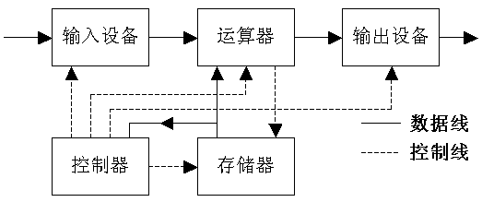



1．0．1 计算机组成
（硬件，Hardware）

Slide 6
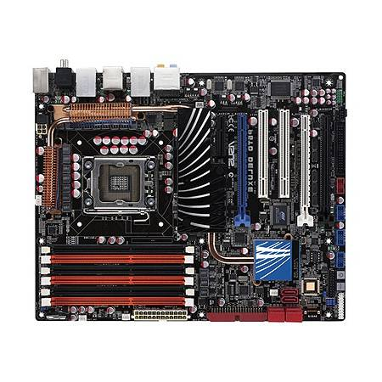
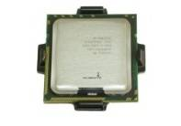
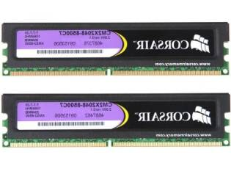
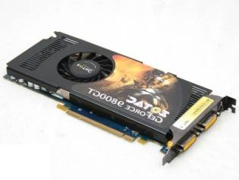
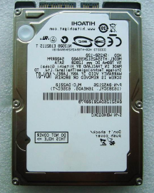
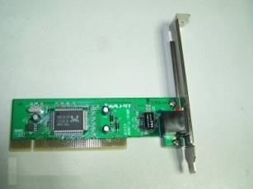
计算机组成
中央处理器
主板
显示器、键盘、鼠标……
计算机
内存
声卡、显卡、网卡……
硬盘、光盘驱动器、……
Database & Information System Lab

Slide 7
CPU
Intel : p4系列多内核
AMD : 64位系列
PowerPC :IBM , Sony PS , MS Xbox
VIA: 嵌入式 台湾
龙芯: 嵌入式 科学院

Slide 8
三级存储器
1 CPU L1 L2 Cache
2 内存: KingMax KingStone ,现代,三星
3 外存: 硬盘,软盘,U盘, 光盘,磁带
硬盘 迈拓,Seagate,昆腾,日立(IBM),三星,东芝

Slide 9
I/O
显示器, 键盘 鼠标
扫描仪 手写板 ,打印机
多媒体设备

Slide 10
附注：
（1）控制器（CU － Control Unit）：控制和协调各个部件正常运行。
（2）运算器（ALU － Arithmetic Logic Unit）：进行算术和逻辑运算。
另外：相对应的计算机软件（Software）包括系统软件（如，操作系统、编译程序等）和应用软件。
硬件 -- “看得见，摸得着”；
软件 -- “看不见，摸不着”。

Slide 11
附注：
硬件
OS
应用软件

Slide 12
程序设计
程序的含义
  要计算机完成某一任务所规定的一系列动作或步骤
程序在计算机系统中的地位
  软件的根基
程序设计的基础——计算机语言
  计算机指令系统：机器语言
  低级编程语言
  高级程序设计语言
Database & Information System Lab

Slide 13

1．0．2 数的进制（二进制、八进制、十六进制）
1．二进制数（逢 2 进 1）
计算机是用二进制语言来进行计算的(0/1)。据说数学家莱布尼兹的受了八卦图的启发，才发明了二进制。
最早二进制思想来自周易: 太极生两仪;两仪生四象,四象生八卦.

Slide 14
1．0．2 数的进制（二进制、八进制、十六进制）
1．二进制数（逢 2 进 1）
每个二进制数位（Bit）只有 0 和 1。
每位的权（weight）从右往左依次为：2^{n}（n = 0，1，2，3 … ）。
例如,具有4位的二进制数1011（2）:
1011（2） = 1×2³ + 0×2² + 1×2¹ + 1×2⁰ = 8 + 0 + 2 + 1 = 11（10）。
最小的具有4位的二进制数为0，而最大的4位二进制数为15。

Slide 15
与具有4位的十进制数1011进行比对：
1011 = 1×10³ + 0×10² + 1×10¹ + 1×10⁰ = 1000 + 0 + 10 + 1 = 1011。
十进制数52160：
52160 = 5×10⁴ + 2×10³ + 1×10² + 6×10¹ + 0×10⁰。

Slide 16
2．八进制数（逢 8 进 1）
每位只能够出现：0、1、2、…、7。
每位的权（weight）从右往左依次为：8^{n}（n = 0，1，2，3 … ）。
例如,具有4位的八进制数1011（8）:
1011（8） = 1×8³ + 0×8² + 1×8¹ + 1×8⁰ = 512 + 0 + 8 + 1 = 521（10）。

Slide 17
3．十六进制数（逢 16 进 1）
每位只能够出现：0、1、2、…、9、A、B、C、D、E、F。
每位的权（weight）从右往左依次为：16^{n}（n = 0，1，2，3 … ）。
例如，具有4位的十六进制数1011（16）：
1011（16） = 1×16³ + 0×16² + 1×16¹ + 1×16⁰ = 4096 + 0 + 16 + 1 = 4113（10）。

Slide 18
注意：
4个Bit位恰好表示 0 ～ F，共16个状态： 0、1、2、3、4、5、6、7、8、9、A、B、C、D、E、F，相当于十六进制数的一个位；而3个Bit位可表示 0 ～ 7，共8个状态，相当于八进制数的一个位。

Slide 19
1．0．3 不同数制间的转换
1．二进制、八进制、十六进制数化为十进制
转换方法：各数位值乘以该位的权值（2^{n}、8^{n}、16^{n}），而后累加到一起。

Slide 20
2．十进制数化为二进制
除二求余法（“逐次除以2，倒着排余数”）
举例：19（10） = ？（2）
19 ÷ 2 = 9 …… 1 （第一个余数）
9 ÷ 2 = 4 …… 1 （第二个余数）
4 ÷ 2 = 2 …… 0
2 ÷ 2 = 1 …… 0
1 ÷ 2 = 0 …… 1 （最后一个余数）
所以：19（10）= 10011（2）

Slide 21
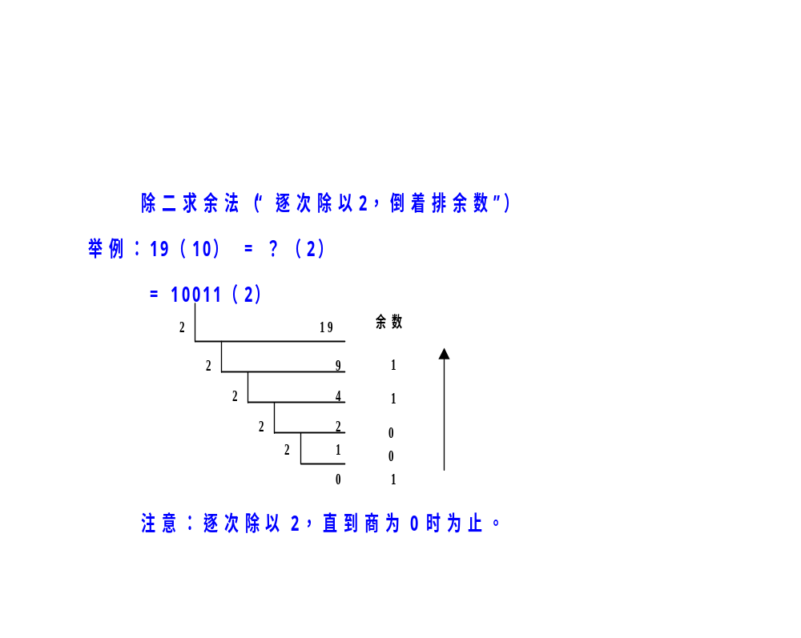
常用做法

Slide 22

3．八进制与二进制数之间的转换
上面提到过：3个Bit位可表示 0 ～ 7，共8个状态，相当于八进制数的一个位。
八化二：“一位化三位，按序连一起”。
527（8）=> (101)(010)(111) => 101010111（2）
二化八：“三位化一位，按序连一起”。
101010111（2）=> (101)(010)(111) => 527

Slide 23
4．十六进制与二进制数之间的转换
上面提到过：4个Bit位恰好表示 0 ～ F，共16个状态： 0、1、2、…、9、A、B、C、D、E、F，相当于十六进制数的一个位。
十六化二：“一位化四位，按序连一起”。
9F2(16) =>(1001)(1111)(0010) =>100111110010(2)
二化十六：“四位化一位，按序连一起”。
100111110010(2) =>(1001)(1111)(0010) =>9F2(16)

Slide 24
5．十进制转换为R进制
（“逐次除以R，倒着排余数”）
例1： 4805（10）＝ ？（16）
4805（10）＝ 12C5（16）
注：也可先“十化二”，而后再“四位化一位”。
例2： 4019（10）＝ ？（8）
4019（10）＝ 7663（8）
注：也可先“十化二”，而后再“三位化一位”。

Slide 25
1．0．4 存储器单元与机器指令
1．字节（Byte）
8 个二进制数位（8 Bit）定为 1 个字节。
1 个字节可以表示十进制数 0 ～ 255。
可表示的最大数：11111111（2）＝ 255（10）。

Slide 26
数据和指令均使用字节（序列）来存储
计算机只认二进制数（以二进制形式存储的代码或数据）。就是说，在计算机中，数据和指令均使用字节（序列）来存储。
不同的计算机系统、不同类型的数据、或不同的指令所使用的字节数以及表达形式可能互不相同。

Slide 27
2．存储器单元（也称存储单元）
存储单元：按字节安排。
存储地址：顺序号，为每个存储单元指定一个序码（号码）。

Slide 28
3．机器指令
计算机设计者把计算机可以完成的动作编辑成一个机器指令表，并为每种动作赋予一个二进制代码，通常由指令码（操作码）和内存地址（操作数）来构成。通过机器指令来编写的程序称为机器语言程序。

Slide 29
机器语言程序示例
例如，使用“机器语言”编出的做一次加法“TOTAL = PRICE + TAX”的程序为：
156C // 取6C内容送寄存器5
166D // 取6D内容送寄存器6
5056 // 把二值相加，结果送寄存器0
306E // 把寄存器0中的结果送地址6E
C000 // 停机

Slide 30
4、内存中机器指令的执行
计算：5+15=？
（1）将0010H存储单元的数据（5）取出，存放在ALU。
（2）将0011H存储单元的数据（15）取出，与 ALU 的数据相加，运算结果存放在ALU。
（3）将 ALU 中的数据（20）存放到0012H存储单元。
（4）停止执行
计算机依赖机器指令运行，机器指令以及各种被处理的数据都以二进制形式存储。

Slide 31
1.1 程序设计与程序设计语言
1.1.1 计算机与程序设计语言
1.1.2 程序设计语言
1.1.3 程序设计方法学的发展
1.1.4 程序设计范型
1.1.5 程序设计的4个层次

Slide 32
1.1.1 计算机与程序设计语言
计算机也许是廿世纪人类带给廿一世纪的最有价值的礼物，是人类文明历史上最伟大的发明之一 。
程序(软件)是计算机的必要组成部分。计算机首先要求人们不断地在程序设计上付出大量的创造性劳动，然后才能享受到它的服务。
程序设计是一件工作量永无止境，极其困难复杂而又富有魅力和创造乐趣的工作。

Slide 33
1.1.1 计算机与程序设计语言
语言，是形成人类社会的重要动力。
语言的目的是沟通和信息交流，从而实现协作、合作。自然语言（汉语、英语等）是人之间交流的语言。
机器语言计算机能够理解的语言。程序的目的是将人希望计算机完成的任务，翻译成计算机能够理解的语言。

Slide 34
1.1.2 程序设计语言
1 计算机指令系统（机器语言）
2 低级编程语言（汇编语言）
3 高级程序设计语言

Slide 35
低级语言：机器语言与汇编语言
计算机刚问世时，它的“能耐”还比较小，只能“看懂”或“理解”程序员用原始的机器指令书写的所谓机器语言程序。
汇编语言将机器指令映射为一些易于看懂、易于记忆的助记符，如ADD，SUB，MOV等。但若要运行(执行)用汇编语言写成的源程序时，必须先运行一个叫做汇编程序系统(Assembler)的软件，由它首先把汇编语言源程序转换为具有相同功能的机器指令程序，然后再运行机器指令程序，得到所需的结果。

Slide 36
高级语言
之所以称其为高级语言，是相对于机器语言与汇编语言来说，编程人员对它们的理解、记忆以及使用都要容易的多。高级语言屏蔽了诸多的机器细节问题，提高了语言的抽象层次，更加接近于人们的思维方式以及自然语言。
应用较广泛的几种高级语言是：FORTRAN、ALGOL、COBOL、BASIC、PASCAL、C、LISP、PROLOG， C++，C#， Java等。

Slide 37
编译程序系统(Compiler)的作用
与对待汇编语言源程序相同，用高级语言写成的源程序也不能被计算机去直接执行，也必须先运行一个叫做编译程序系统(Compiler)的软件，由它首先把高级语言源程序编译转换为目标程序，然后再经过连接而成为具有相同功能的可执行程序(机器指令程序)，最后再运行该可执行程序(机器指令程序)，方可得到所需的结果。

Slide 38
1.1.3 程序设计方法学的发展
1 程序设计技术的初级阶段
2 结构程序设计阶段
3 面向对象程序设计阶段

Slide 39
1 程序设计技术的初级阶段
计算机诞生，von Neumann 模式形成，低级语言编程是主要开发形式。 第一代高级语言（以 FORTRAN 和ALGOL60 为代表）诞生，从低级语言编程转向高级语言编程，可以说是计算机“生产力”的一次解放。
这个时期的程序设计技术重视程序设计技巧，注意节省内存和目标代码的效率。
高级语言的出现使得程序设计的难度降低，导致了计算机应用在五六十年代的发展进入新的阶段。
60年代，以大规模程序频频出错(例如1962年，因软件出错导致美国金星探测器水手Ⅱ号卫星发射失败)为特征的“软件危机”发生，引起关于“Goto语句”的辩论。

Slide 40
2 结构程序设计阶段
以Pascal 语言和C语言为代表，强调数据类型、程序结构，程序设计的目标把可靠性、可维护性的要求放在了比高效率更重要的位置上
结构程序设计思想的要点是：
·注意程序的可读性
·采用自顶向下、逐步求精的设计方法
尽可能地使程序运行的动态结构与程序书写的静态结构相对地比较一致
严格区分数据类型
面向过程的SP结构化程序设计方法存在着一个主要缺点：数据和处理数据的操作过程(处理函数)是相互独立的实体，当数据结构改变时，所有相关的处理过程(函数)都要进行相应的修改，从而使程序的可重用性明显变差。

Slide 41
3 面向对象程序设计阶段
80年代，面向对象程序设计逐渐从理论转向实践，以Smalltalk，C++等语言为代表，程序设计理论步入成熟期。A.Kay 研制了Smalltalk 语言，B.Stroustrup 则开发了C++ 语言 .
OOP 方法在90年代的盛行主要有两个基本的原因：
其一是 OOP 方法从思想上与SP 方法相比是抓住了软件开发的本质和规律
其二就是计算机所要解决的问题越来越重要，越来越复杂。
OOP 技术之所以能适应今天软件产业的需要，是因为它比较好地解决了软件模块化、信息隐蔽和抽象的目标。

Slide 42
目前常用的面向对象语言
目前，应用最广的面向对象语言是在C语言基础上扩充出来的C++语言，而科研前沿目前用的最多的要属Microsoft公司的Visual C++ 6.0（简称VC6.0），它是基于Windows窗口规范的一个C++的具体实现版本。
其它面向对象的编程语言还有Smalltalk语言、Simula67语言、以及LISP家族的面向对象语言,JAVA, C#等。

Slide 43
OOP程序设计方法的特点
面向对象程序设计是要弥补面向过程的SP结构化程序设计方法的缺点，它将数据以及对这些数据进行操作的方法(处理过程)放在一起，形成一个相互依存、不可分离的整体 -- 对象。通过对事物的抽象找出同一类对象的共同属性(静态特征)和行为(动态特征)，从而形成类。类是面向对象程序设计方法中的程序主体，即是说，程序结构将划分为若干类的基本模块，类中的大多数数据只能用本类的方法进行处理，以保障程序模块的独立性以及数据的安全性。类通过一个简单的公共对外接口与外界发生联系，对象与对象之间通过消息进行通讯。
面向对象程序设计的三大特征是：封装性、继承性、多态性。

Slide 44
C++语言对面向对象方法的支持
C++语言是一种面向对象的程序设计语言，它对面向对象的程序设计方法进行了较全面的支持。
1. 支持数据封装
C++语言中的类(class)是支持数据封装的工具。通过类(class)类型对所要处理的问题进行抽象描述，从而将逻辑上相关的数据与函数进行封装。

Slide 45
2. 支持继承性
C++语言允许单继承和多继承。所谓多继承，就是从多个父类(基类)那儿继承属性和行为特征。另外，如有必要，派生类还可以生成它自己的派生类。即是说，根据需要，类之间可形成多层次的派生以及继承关系。
3. 支持多态性
允许对函数和运算符进行重载体现出一种多态性。通过在基类及其派生类间对虚函数进行使用体现出另一种多态性。

Slide 46
1.1.4 程序设计的范型
1 命令型程序设计
2 OOP程序设计
3 函数性程序设计
4 逻辑性程序设计

Slide 47
1.1.5 程序设计的4个层次
1 算法的设计与分析
2 程序设计方法学
3 程序设计语言
4 程序设计环境与工具

Slide 48
1.2 C++语言概述
1.2.1 为什么选择C++语言
1.2.2 C++语言简史
1.2.3 C++语言的特点

Slide 49
1.2.1 为什么选择C++语言
面向对象程序设计正在逐渐成为主流设计技术。
OOP 技术并不取代SP 和一般的程序设计的技能技巧。
由于各大公司的竞相开发，C++语言在各种不同机型上都有优秀的编译系统和相关的环境与工具。
C++语言最可能取代C 而成为主流的软件开发语言之一。
C++语言已成为计算机专业主要的教学语言。

Slide 50
1.2.2 C++语言简史
C++语言的作者是美国AT&T 公司Bell 实验室的Bjarne Stroustrup
1 带类的C
２． C++语言的诞生
３． C++语言的发展

Slide 51
1.2.3 C++语言特点
C++语言是支持面向对象程序设计的最主要的代表语言之一。
封装和信息隐藏 ， 抽象数据类型 ，继承和派生，函数与运算符的重载，模板
(2) C++语言是程序员和软件开发者在实践中的创造，无论是语言的各个特征还是整个研制过程，时时处处体现了面向实用，面向软件开发者的思想
(3) C++语言是C 语言的超集。

Slide 52
1.3 本书的宗旨及内容安排
1.3.1 讲授C++语言的困难
1.3.2 本书的指导思想
1.3.3 本书的内容安排

Slide 53
1.3.1 讲授C++语言的困难
１． C++语言的规模较大
２． C++语言中的新概念不易掌握
３．OOP 和 OOP 语言的培训需要完备条件

Slide 54
1.3.2 本书的指导思想
1．训练程序设计技术的教科书。
2．讲解面向对象程序设计技术的教科书。

Slide 55
1.3.3 本书的内容安排
可分为四部分
第一部分由第一章绪论组成，由远及近地分别介绍程序设计语言、C++语言以及本书内容。
第二部分由第二至六章组成，主要介绍一般的程序设计技术
第三部分为第七至九章，是C++程序支持面向对象程序设计的主要部分
第四部分，是最后的三章，目的是向读者介绍实用的OOP程序的构造和编程方法。

Slide 56

第一章结束

Slide 57

Stay Hungry!
Stay Foolish!

